Slide 1

114年度
勞工教育訓練
研習會
主講人
陳志明 常務監事

Slide 2
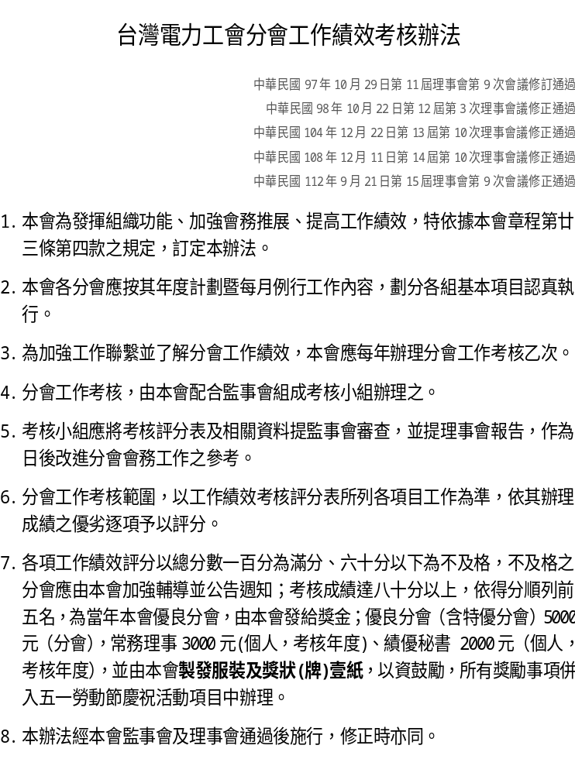

第15屆監事會第7次臨時會議紀錄
案 由：討論「分會工作績效考核辦法」
決 議：第7條經討論後修改：各項工作績效評分以總分數一百分為滿分、六十分以下為不及格…..，並由本會製發服裝及獎狀(牌)壹紙，以資鼓勵，所有獎勵事項併入五一勞動節慶祝活動項目中辦理。
決 議：通過，送理事會討論。

Slide 3
第15屆監事會第12次會議暨宣導、研習會會議紀錄
1.案 由：配合台電公司於114年1月開始調高差旅住宿費用，擬建議 總會比照辦理。
說 明：
一、台電公司差旅住宿費用平日調高到3500元，假日調高到4500元，因應飯店勢
必也會調整住宿費用，使幹部在差旅住宿支出增加，建議總會提高差旅住宿
費用。
二、離島住宿費用調整與公司相同（需檢具證明），本島住宿費用2500元/日（需
檢具報銷），未檢具證明者1400元/日。
三、如若本案通過，請總務處及主計處針對上述費用，預估全年支出金額，並編
列預算執行。
決 議：通過，送理事會討論。
2.案 由：往例特優分會以模範勞工身分出國，有許多會員誤認為工會幹部自肥，造
成觀感不佳的情況，建議將特優分會出國名稱改為特優工會幹部，由組訓
處編列每人40000元預算補助出國。
決 議：通過，送12月份理事會討論並請組訓處另編列特優工會幹部出國(該年度得
獎分會常理或秘書)6名預算，如 常理、秘書不克參加，由總會收回處理。
另外有關渠等公假，請理事長赴台電公司協商，比照模範勞工出 國天數。

Slide 4
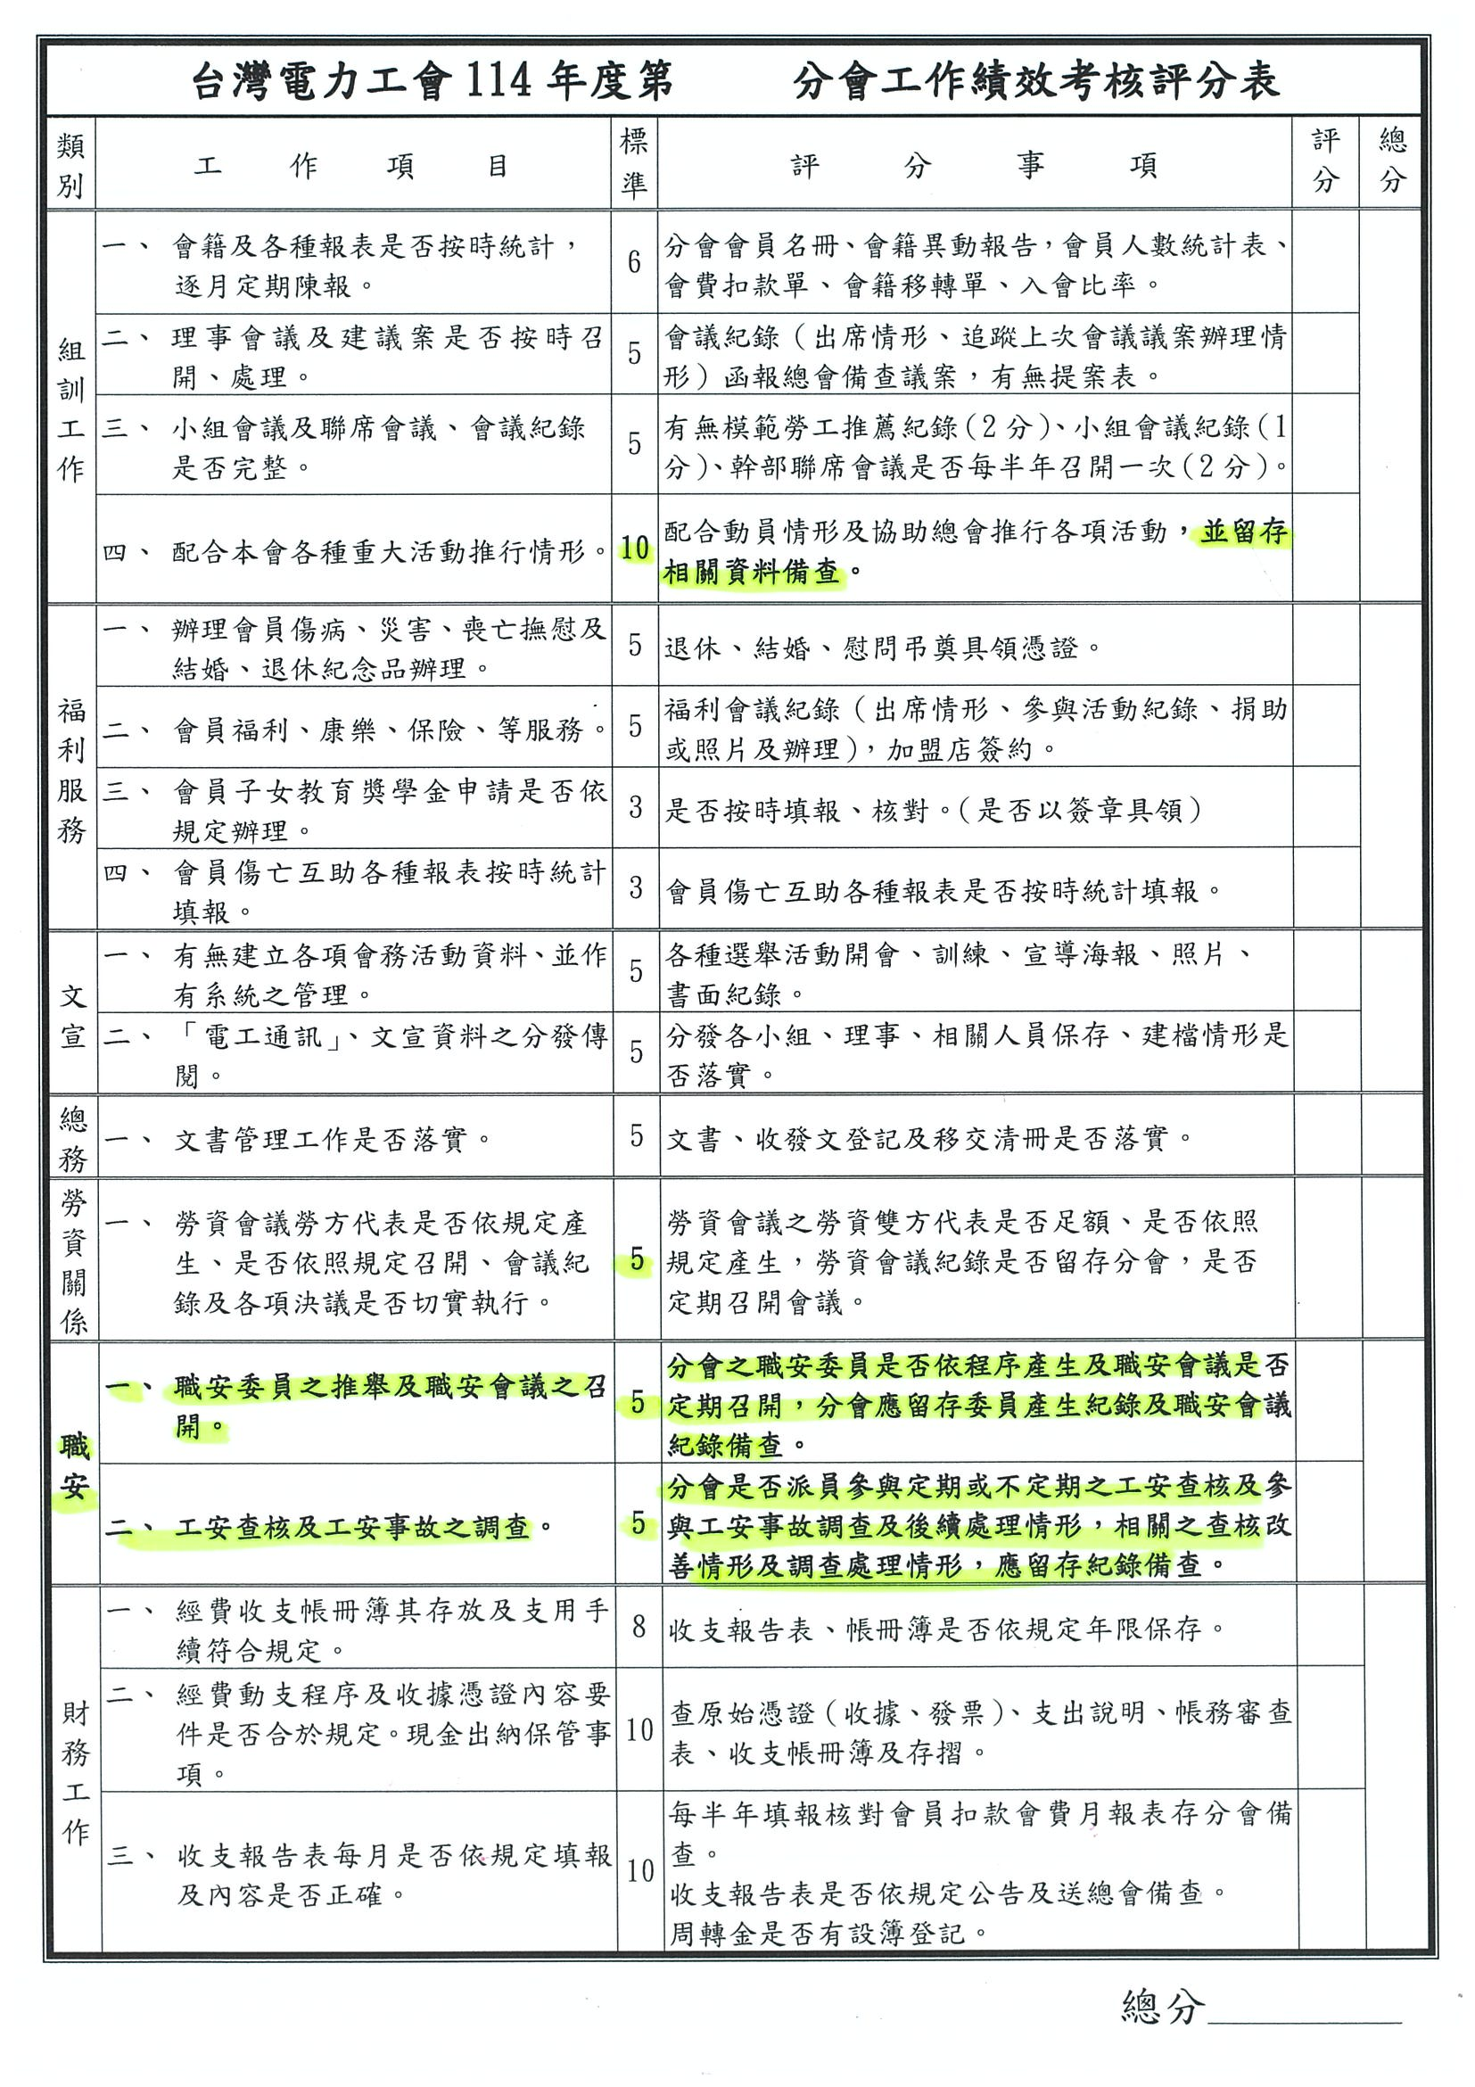
第15屆監事會第12次臨時會會議紀錄
案 由：建請修訂分會工作績效考核評分表中，有關職安類別之工作項目及評分事項之說明，使評分表更為完備。
說 明：
一、分會工作績效考核評分表中，職安
類別有部分不完整，必須補充明訂。
二、職安類別之工作項目及評分事項之說
明，未臻完善，應做部分文字上之調
整。
三、建請參閱之修訂。
決 議：其他一併修正通過，如附件，請各
分會自114年度(考核113年)起適用。

Slide 5
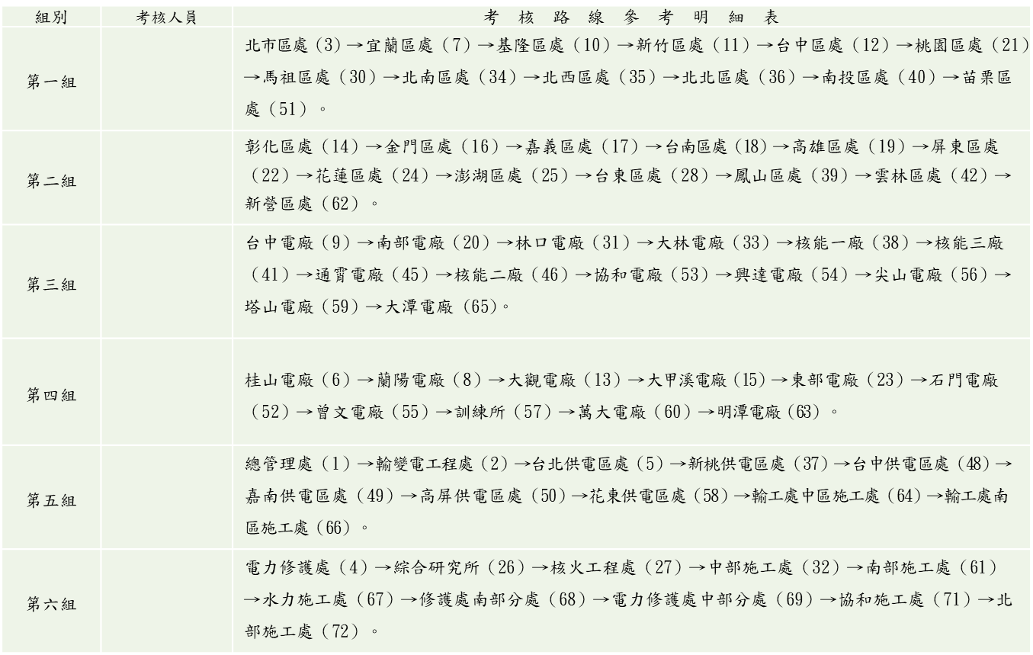
年度考核路線參考明細表 (日期暫以114年度為範本)
一、考核期間114年1月2日（星期四）起至3月12日（星期三）止，考核日期由考核人員與分會協商決定。
二、分會更改考核日期時須先通知考核人員，避免造成考核人員的不便。
三、考核總評會議暫訂114年3月14日（星期五）於總會召開。
四、第一組：優良分會選5名。 第二組：優良分會選5名。
第三組：優良分會選6名。 第四組：優良分會選4名。
第五組：優良分會選5名。 第六組：優良分會選4名。

Slide 6

分會會務運作手冊

Slide 7
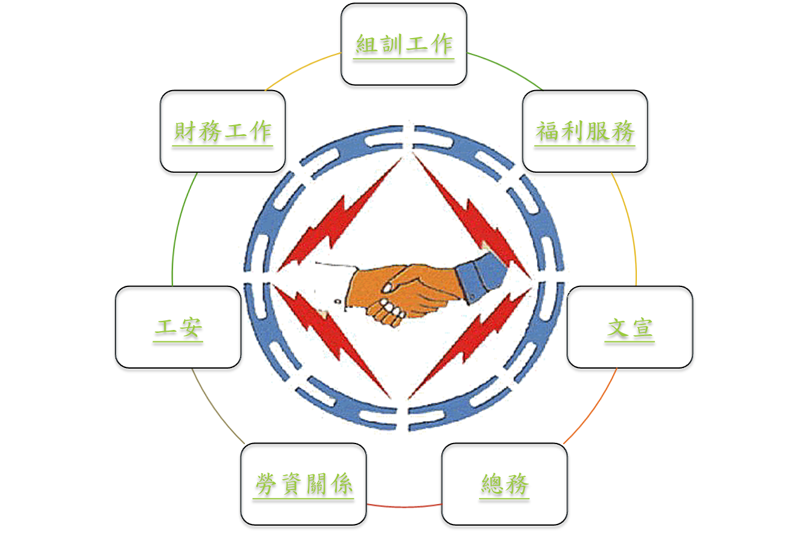
分會工作
績效評分類別

Slide 8
會籍及各種報表是否按時統計，逐月定期陳報。
  (分會會員名冊、會籍異動表、會籍移轉單、會費扣
  款單、入會申請書、會員資料表)
理事會議及建議案是否按時召開、處理。
  (會議紀錄、出席情形、函報總會備查議案、提案表)
小組會議及聯席會議、會議紀錄是否完整。
  (模範勞工推薦紀錄、小組會議紀錄、幹部聯席會)
配合本會各種重大活動推定情形。
  (配合動員情形及協助總會推行各項活動)
組訓工作

Slide 9
  辦理會員傷病、災害、喪亡撫慰及結婚、退休紀念品辦理。
    (退休、結婚、慰問弔奠具領憑證)
  會員福利、康樂、保險等服務。
    (福利會議紀錄〔參與活動紀錄、照片〕)
  會員子女教育獎學金申請是否依規定辦理。
    (簽收單名冊留存 高中 大專、核定名冊簽收具領
    留存)
  會員傷亡互助各種報表按時統計填報。
    (互助金請領單)
福利服務

Slide 10
文 宣
有無建立各項會務活動資料、並作有系統之管理。
  (選舉活動〔發函、公告、開票〕、開會、訓練、
  宣導海報、相片、書面紀錄)
「電工通訊」、文宣資料之分發傳閱。
  (相關人員保存、建檔情形是否落實)

Slide 11
文書管理工作是否落實。
  (文書分類、收.發文登記、公文簽核、檔案分類)
  (移交項目:業務、財產、檔案、存摺、印信)
現金出納保管事項。
  (收支報告表、週轉金登記簿、原始憑證、存摺、
  帳務審查表、帳務審查表填寫範例）
總 務

Slide 12
勞資關係
勞資會議勞方代表是否依規定產生、是否依規定召開、會議紀錄及各項決議是否切實執行。(勞資會議之勞資雙方代表是否足額、是否依照規定產生、勞資會議紀錄是否留存分會、是否定期召開)

Slide 13
工 安
平時分會派員參與工安調查及處理情形。
  (平時分會派員參與定期或不定期查核及協助處
  理情形)
災害事故發生時分會派員參與調查及處理情形。
  (災害發生時分會派員參與調查及處理情形)

Slide 14
經費收支帳冊紀錄其存放之用手續符合規定。
  (收支報告表、每月送總會備查、帳冊紀錄是否
  依規定年限保存)
經費動支程序及收據憑證內容要件是否合於規定。
  (查原始憑證〔收據、發票〕及支出說明。)
收支報告表每月是否依規定填報及內容是否正確。
每半年填報核對會員扣款會費月報表存分會備查。
  【留用費、郵政劃撥單備查、收支報告表是否依照
  規定公告暨送總會備查、週轉金是否設簿登記。】
財務工作

Slide 15
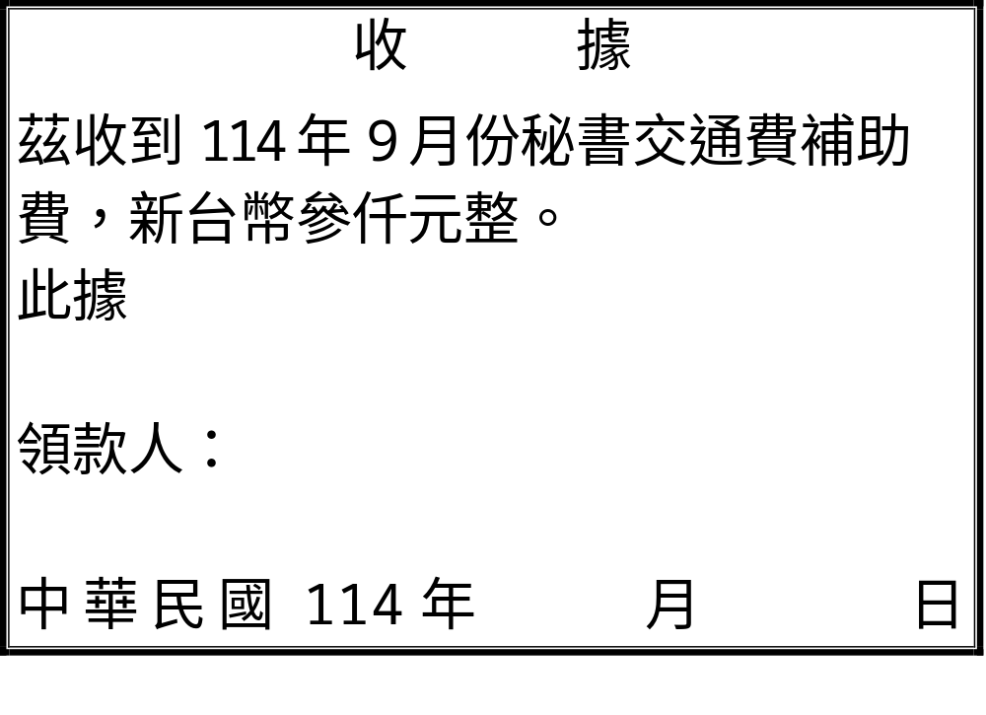
備註：請統一用A5製作(A4一半，A4可以製作成2張)

Slide 16
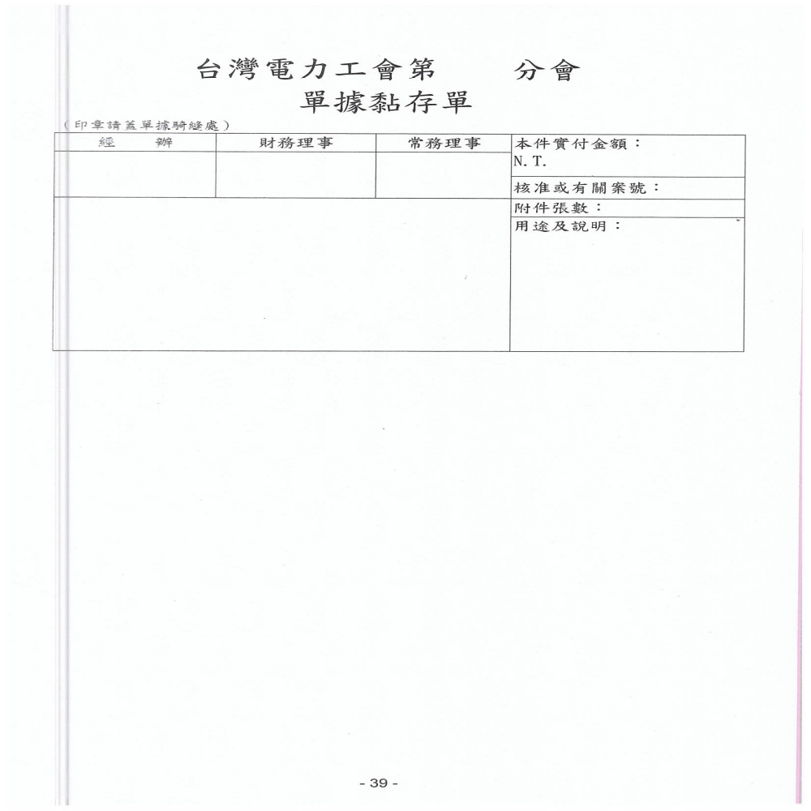
單據黏存單

Slide 17
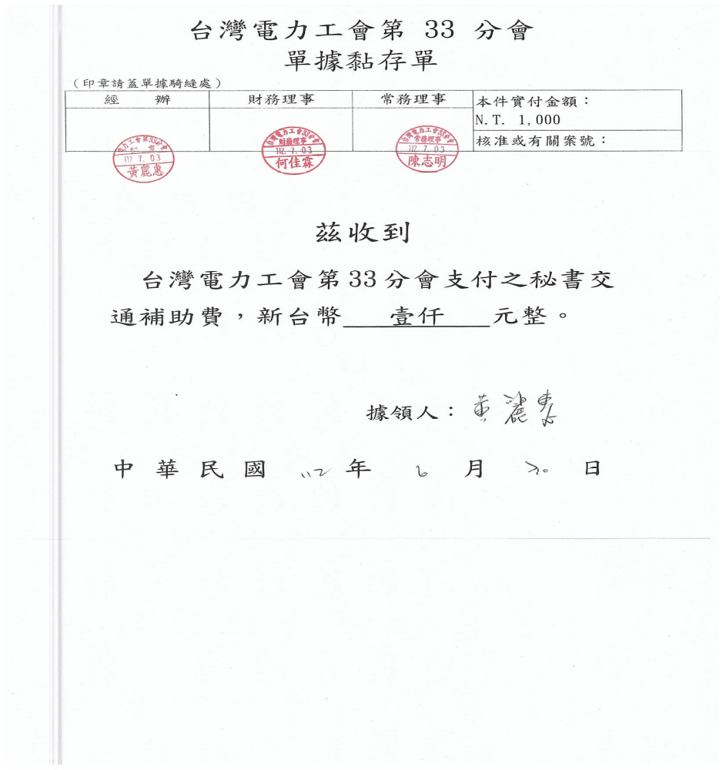
單據黏存單-範例

Slide 18
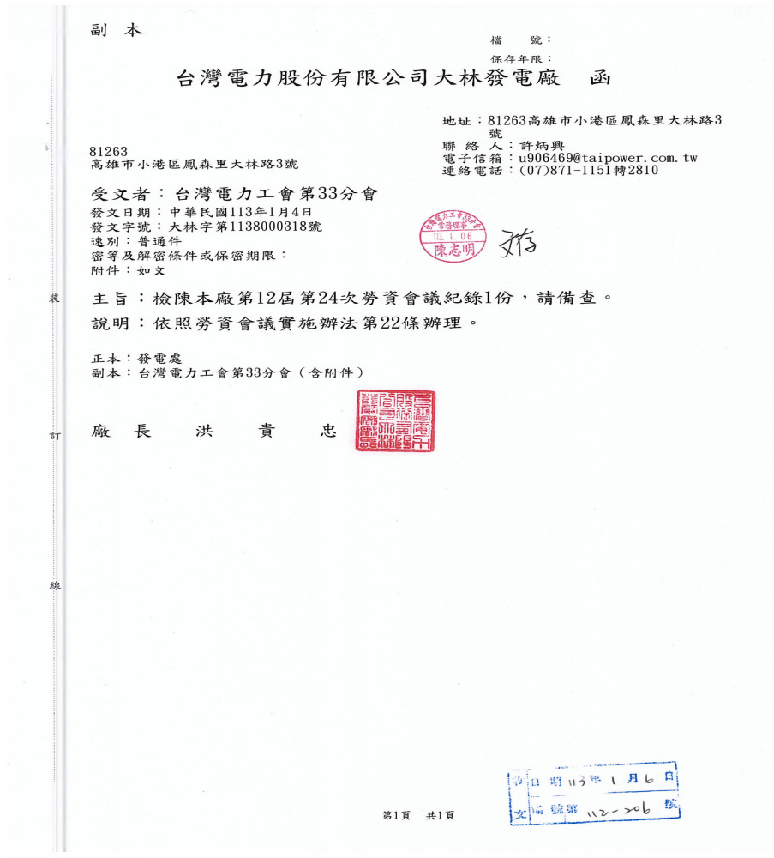
來文簽核-範例

Slide 19
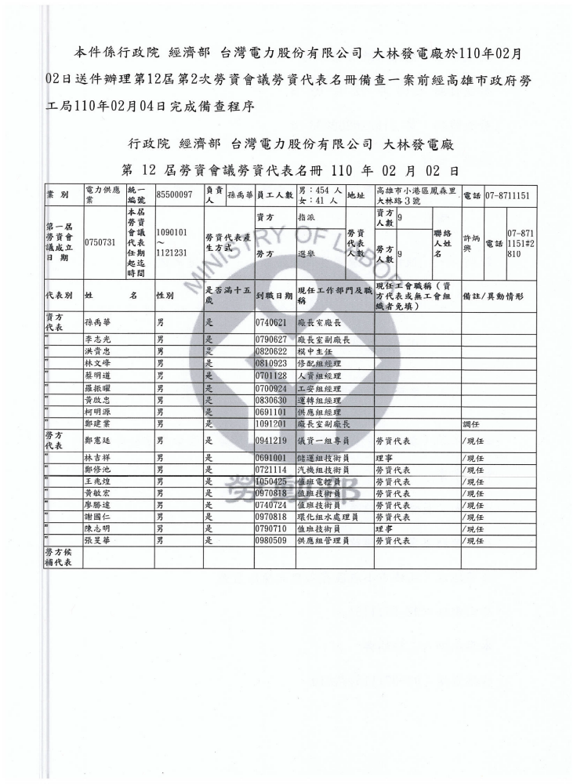
勞資代表名冊

Slide 20
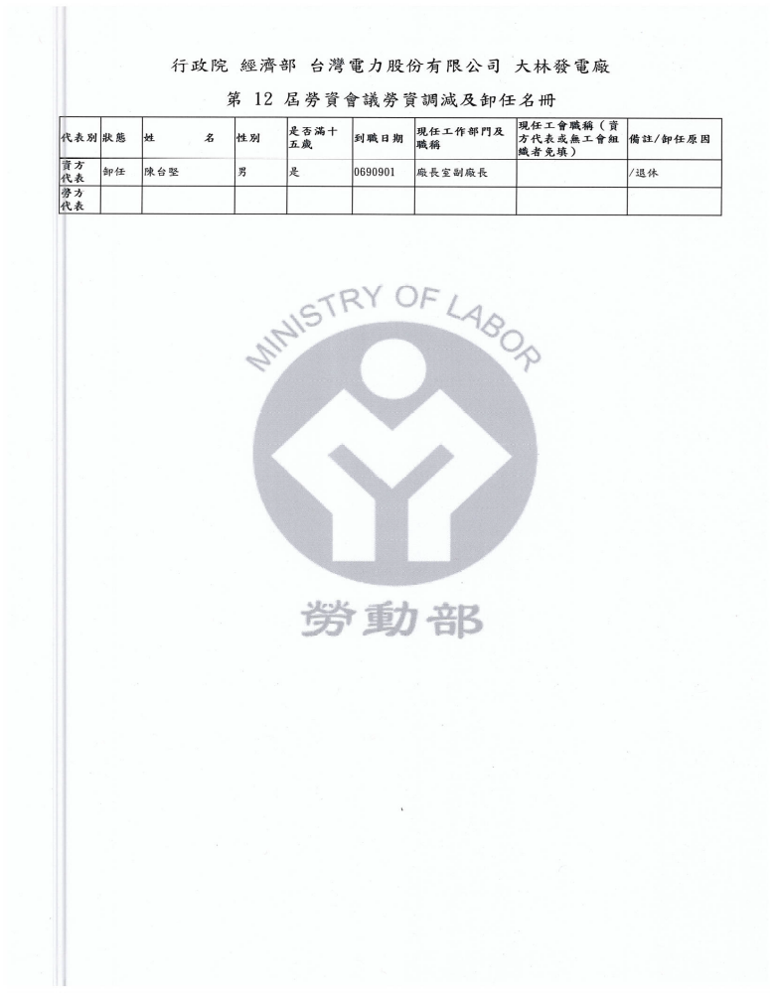
勞資代表異動

Slide 21
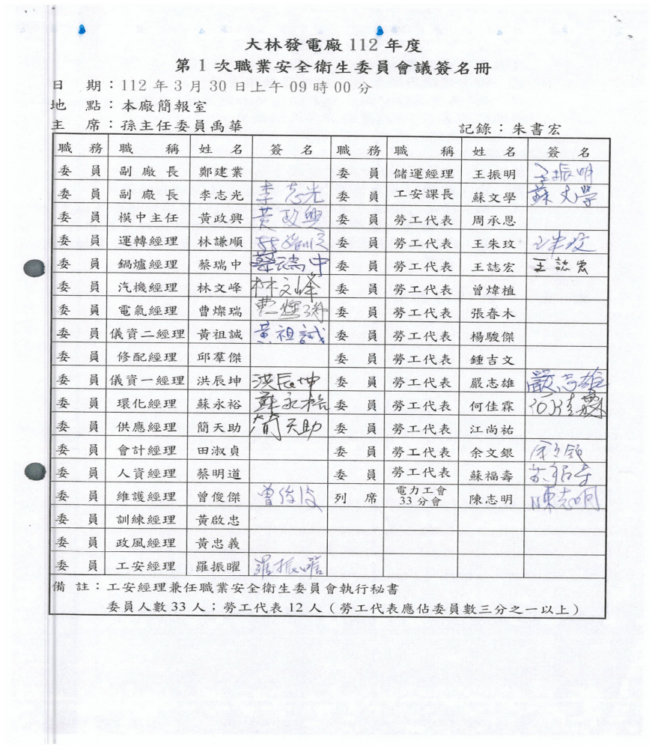
職安委員
名冊

Slide 22
職安會議紀錄

Slide 23
第15屆監事會第13次臨時會議紀錄(考核總評會議)
建議事項：
1.周轉金設立用意：不希望由各分會常理或理事自行先墊付各項費用，請各分會應設立周轉金及「周轉金登記簿」，週轉金金額「不得為負數」。
2.請各分會黏貼單據粘存單時，建議以同性質歸類黏貼於同一張。
有關總會來文及各單位來文，各分會常理應有批閱的動作，方知哪些訊息可以傳達給會員週知。
3.各分會每月召開理事會議除會議記錄行文寄送總會外，應同時附上每月收支報告表。
4.各單位工安巡查應尊重各分會，邀請工會派員配合辦理並將結果及後續追蹤辦理情形附知分會，請各分會將「工安巡查輪值表」相關資料存查。
5.有關各分會戰鬥背心已發放過，請各分會各自保管，自即日起不再列入移交清冊；各分會會旗的保管(2面)，代表對於總會之向心力，請總會動員處行文各分會清點，如有短少協助補發。
6.有關會員留職停薪期間停扣傷亡互助金，復職6個月內請各分會主辦人員應儘速協助會員重新加入，希望未來於分會考核時加強宣導，以公平性來加入傷亡互助金。

Slide 24
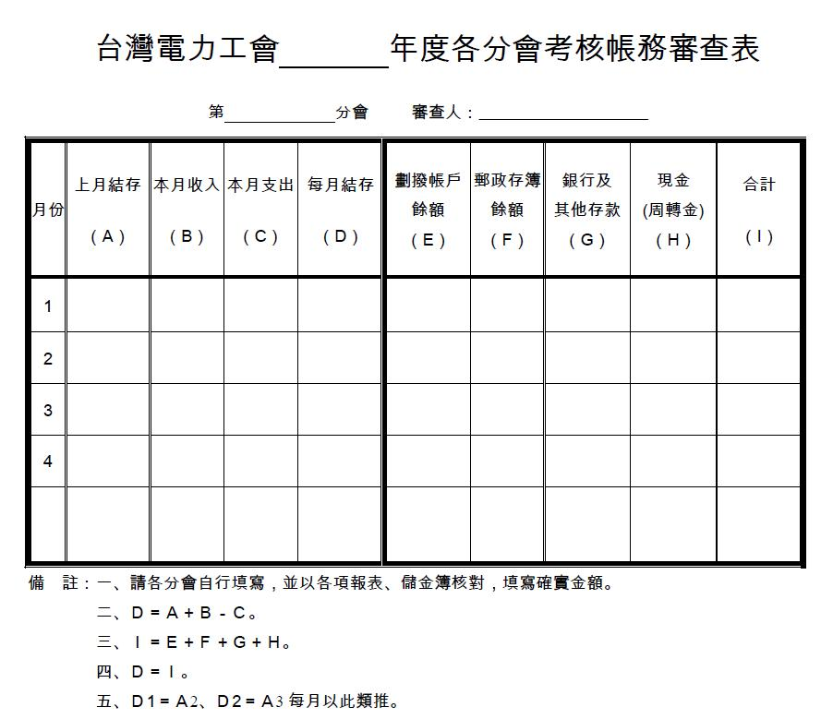

=
828,490
+
196,841
-
86,168
=
939,163
+
+
+
=
939,163
772,654
166,509
939,163
939,163
－
－
939,163
59,961
134,185
864,939
820,123
－
44,816
－
864,939

Slide 25

感謝
您的聆聽

